Slide 1
스크롤 메이트
쇼츠 사이로 찾아오는 학습 동료 앱
23 · IPSE
유현우 · 백엔드, AI
최세원 · 프론트엔드, 문서

Slide 2
AI WOOWANG THON
'문지방 효과'를 아시나요?
방문을 지나면 뭘 하러 왔는지 잊어버리는 현상. 폰을 켜는 순간에도 같은 일이 생김
방문을 지나면
폰을 켜는 순간도
근거
다른 방에 들어서면 뭘 하러 왔는지 잊음
문을 지나는 순간 뇌가 새 장면이 시작됐다고 보고 기억을 새로 묶음
잠금을 풀고 늘 열던 앱을 습관처럼 엶
짧은 확인이 다른 사용으로 이어지고, 하려던 일 대신 쇼츠가 남음
Radvansky 외(2011), Walking through doorways causes forgetting, QJEP 64(8)
Oulasvirta 외(2012), Habits make smartphone use more pervasive, Pers Ubiquit Comput 16

Slide 3
AI WOOWANG THON
어떤 문제를 해결하나요?
공부하려고 폰을 켰다가 쇼츠만 보고 내려놓는 청년층. 숏폼 중독은 의지만으로 풀기 어려운 사회 문제
대상 사용자
현재의 불편
확인한 근거
토익, 자격증, 운전면허, 수업 복습을 준비하는 청년
공부하려고 폰을 켰다가 쇼츠로 빠지는 순간
반복 복습은 따로 시간을 내고 앱을 열어야 해서 미뤄짐
쇼츠는 끝이 없어 멈추기 어렵고, 하려던 공부는 잊힘
청소년 스마트폰 과의존 위험군 43.0%, 전 연령 중 최고 (과기정통부·NIA 2025 실태조사)
숏폼 이용자 23%, 청소년 36.7%가 이용 시간 조절 어려움 (같은 조사 2023)

Slide 4
AI WOOWANG THON
우리 서비스는 이렇게 해결해요
숏폼을 막는 대신, 공부가 숏폼으로 찾아오게
01 · 시작
02 · 처리
03 · AI의 도움
04 · 결과
공부할 PDF·PPTX를 공유하기로 보내고 학습 주제와 시험일을 정함
서버가 쪽별 글자를 뽑아 약 2,000자씩 나눔
AI가 조각마다 OX·단답 문제와 정답, 근거 문장을 만듦
쇼츠를 넘기다 문제 카드가 뜨고, 카드 안에서 바로 채점

Slide 5
AI WOOWANG THON
기존 방식과 무엇이 다른가요?
같은 상황: 공부할 게 있는데 손에는 쇼츠가 켜져 있음
비교할 상황 | 기존 방식 | 우리 서비스
공부를 시작하려면 | 학습 앱을 직접 열어야 함 | 쇼츠를 넘기는 중에 문제가 먼저 찾아옴
문제 준비 | 직접 만들거나 남이 만든 문제를 씀 | 내 자료를 올리면 AI가 출제함
숏폼 시간 | 앱을 잠그거나 시간을 제한함 (one sec, ScrollToll) | 막지 않고 그 시간을 복습으로 바꿈

Slide 6
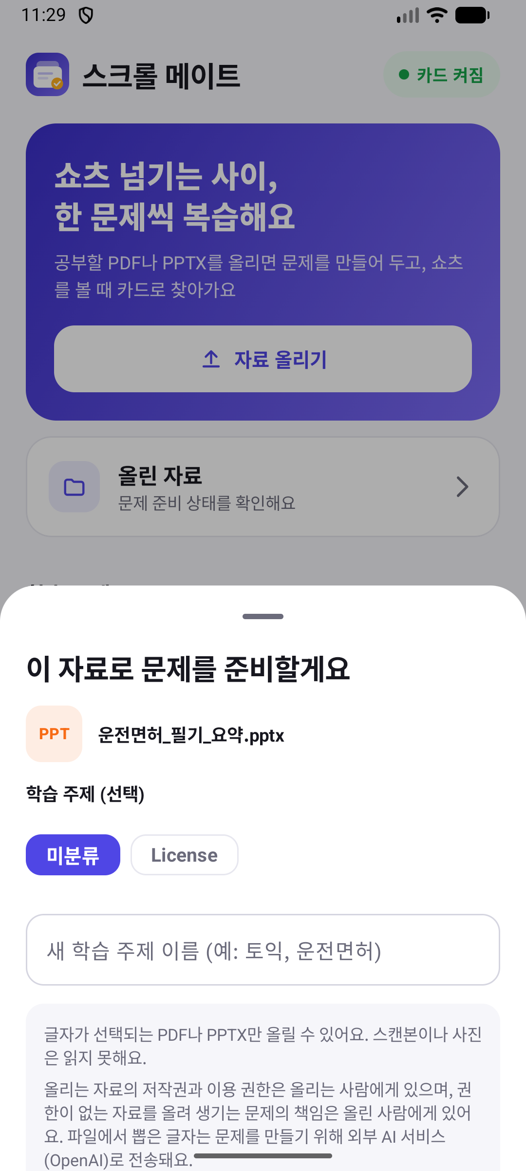
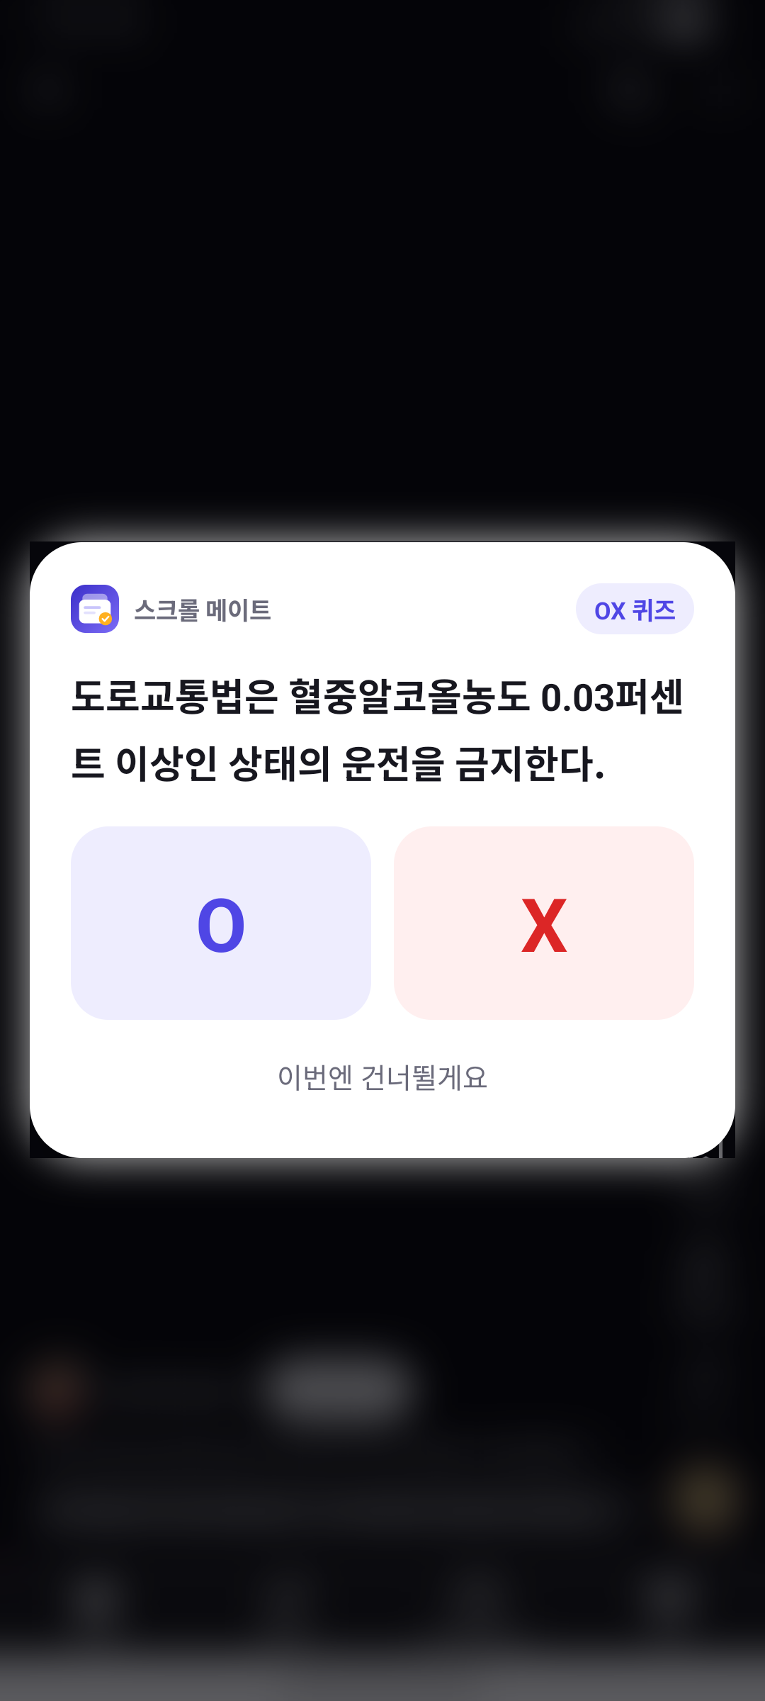
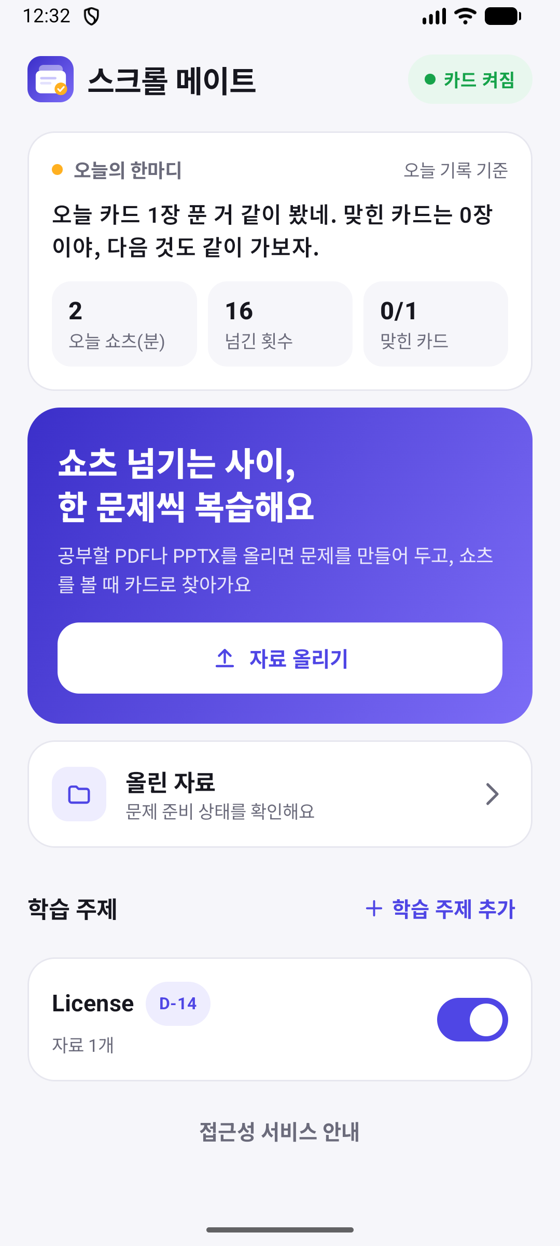
AI WOOWANG THON
실제 작동 과정을 보여드릴게요
운전면허 자료로 쇼츠 속 복습 · 시연 영상 3분 9초 · youtu.be/5d_xGprt8Pw
시연 자료는 위키백과 문서로 만든 샘플 PDF
① 자료를 올리고 학습 주제를 고름
② 쇼츠를 넘기다 뜬 문제 카드를 풀고 바로 채점
③ 홈에서 시험 D-day와 오늘의 한마디를 확인

Slide 7
AI WOOWANG THON
서비스는 어떻게 동작하나요?
안드로이드 앱 → 서버(Fly.io) → OpenAI API. 문제는 미리 만들어 기기에 저장
입력
핵심 처리
저장·연결
출력
PDF·PPTX 자료, 쇼츠 넘김(접근성 서비스)
파일당 20MB, 100쪽 이하
FastAPI 서버가 글자 추출, 조각 나누기, 문제 생성 작업을 처리
문서 처리와 AI 호출을 파이썬 한 곳에서
서버 SQLite, 기기 Room DB, OpenAI API
앱, 서버, 프롬프트와 자동 검사를 직접 구현
쇼츠 위 문제 카드, 홈의 오늘의 한마디
생성 실패는 3번까지 재시도, 받아 둔 문제로 오프라인에서도 카드 표시

Slide 8
AI WOOWANG THON
AI는 어떤 일을 맡았나요?
OpenAI API · gpt-5.4-mini · 외부 API 활용, 프롬프트와 검사는 직접 설계
AI에 전달한 것
AI가 처리한 것
결과를 확인한 방법
자료 글자 약 2,000자 조각과 이미 낸 문제 목록
어제 쇼츠 시청 기록에서 고른 사실 하나
조각마다 OX 3개, 단답 2개와 정답, 근거 문장 생성
시청 기록 사실을 친구 말투 한두 문장으로 바꿈(오늘의 한마디)
근거 문장이 원문에 그대로 있는지, 정답이 문제에 드러나지 않는지 자동 검사
어긋난 문제는 버리고, 한마디는 숫자가 바뀌면 사실 나열 문장으로 대체

Slide 9
AI WOOWANG THON
숏폼을 보면서도 학습이 가능하도록
시험과 자격증을 준비하는 청년에게, 쇼츠를 막지 않고 함께 넘기는 학습 동료
이번에 만든 것
자료를 올리면 AI가 문제를 만들고, 쇼츠 위 카드로 복습, 틀린 문제 재출제, 시험일 우선 출제, 오늘의 한마디까지 동작하는 안드로이드 앱
지키는 선
허용한 경우에만 등장하고 언제든 끌 수 있음. 영상 내용, 계정은 수집하지 않고 시청 기록은 하루 합계만 서버로 보냄

Slide 10
APPENDIX
부록 · 데이터와 오픈소스 출처
실제 사용한 데이터, 오픈소스, 외부 서비스. 전체 목록은 DOCS 저장소 SOURCES.md
사용 항목 | 출처·버전 | 사용 범위 | 라이선스·이용 조건
한국어 위키백과 8문서 | ko.wikipedia.org, 판 번호는 SOURCES.md (2026.11 확인) | 모델 평가 입력 4문서, 시연·테스트 샘플 PDF 4문서 | CC BY-SA 4.0, 출처 표기
안드로이드 오픈소스 | Jetpack Compose, Room, WorkManager, OkHttp, kotlinx | 앱 화면, 기기 DB, 업로드, 통신 | Apache-2.0
서버 오픈소스 | FastAPI, Uvicorn, pypdf, python-pptx, httpx | API 서버, PDF·PPTX 글자 추출 | MIT, BSD-3-Clause, Apache-2.0
OpenAI API | platform.openai.com · gpt-5.4-mini | 문제 생성, 오늘의 한마디 문장 | OpenAI 이용 약관
Fly.io | fly.io | 서버 호스팅, SQLite 볼륨 | Fly.io 서비스 약관
배경 근거 | 과기정통부·NIA 스마트폰 과의존 실태조사(2023, 2025), Radvansky 외(2011), Oulasvirta 외(2012) | 2·3장 통계와 연구 인용 | 공개 자료 인용

Slide 11
APPENDIX
부록 · 실행 링크와 접근 방법
제출 버전을 열어 볼 수 있는 링크와 확인 순서
자료 | 링크·버전 | 열어 볼 때 확인할 것
배포·실행 | APK github.com/woowangthon/WOOWANGTHON_TEAM_23_FE/releases (v1.0.3), 서버 scrollmate-be.fly.dev | 설치 시 Play 프로텍트 경고는 자세히 → 무시하고 설치. 앱 첫 화면 안내대로 접근성 허용. 로그인 없음
시연 영상 | youtu.be/5d_xGprt8Pw (일부 공개) | 3분 9초, 배속 구간은 우측 상단 표시, 시연 자료는 위키백과 샘플 PDF
GitHub | github.com/woowangthon/WOOWANGTHON_TEAM_23_FE, _BE, _AI, _DOCS · main 커밋 해시는 제출 폼에 기재 | 각 저장소 README에 실행 방법. 시험용 PDF는 DOCS test-materials
팀 Notion | notion.so/40d9780108f481ceb60ce6b961adc26b (AI 우왕톤 TEAM 23) | 의사결정 로그, 작업 현황, 회의록, 실험 기록

